Slide 1
Distribuzione
Esercizio per Studenti
Consegnare un set di 9 etichette ad ogni coppia/gruppo di studenti
Content created by
<Partner logo>
Ultimo aggiornamento il 07.11.19

Slide 2
Fonte di idrogeno
Boosters
Pacchi
Scambiatore
Dispenser
Compressore dell’aria
Serbatoio di accumulo
Refrigerante
Cabina di controllo generale
Print and cut out these labels
Ultimo aggiornamento il 07.11.19

Slide 3
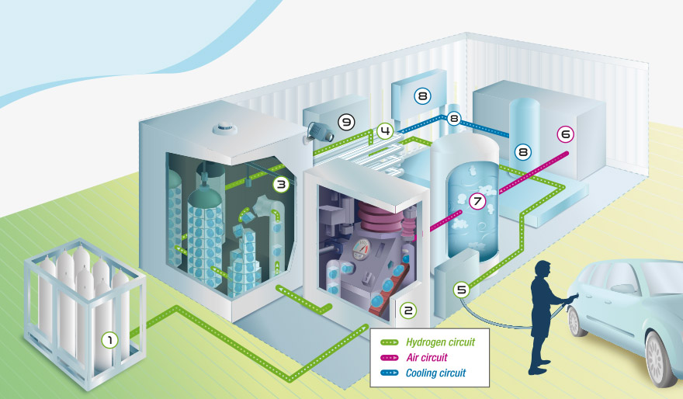
Qui sotto è rappresentata una stazione di rifornimento simile a quella che avete visto. Cerca di accoppiare ogni etichetta alla sua descriizone.*
* Ogni descrizione ha due etichette in quanto è lo stesso processo ma in un’area differente.
Ultimo aggiornamento il 07.11.19

Slide 4
Copia questa frase e accoppiala con la tua etichetta.
H₂ è compresso usando il booster.
Ultimo aggiornamento il 07.11.19

Slide 5
Copia questa frase e accoppiala con la tua etichetta.
Prima di essere distribuito, H₂ è raffreddato usando uno scambiatore e l’unità di raffreddamento.
Ultimo aggiornamento il 07.11.19

Slide 6
Copia questa frase e accoppiala con la tua etichetta.
La cabina di controllo della stazione.
Ultimo aggiornamento il 07.11.19

Slide 7
Copia questa frase e accoppiala con la tua etichetta.
Controlla e alimenta l’aria necessaria per il booster
Ultimo aggiornamento il 07.11.19

Slide 8
Copia questa frase e accoppiala con la tua etichetta.
H₂ è compresso nel booster.
Ultimo aggiornamento il 07.11.19

Slide 9
Copia questa frase e accoppiala con la tua etichetta.
L’idrogeno a bassa pressione è stoccato in bombole (o pacchi), serbatoi o carri bombolai.
Ultimo aggiornamento il 07.11.19

Slide 10
Copia questa frase e accoppiala con la tua etichetta.
Permette la distribuzione di H₂ al serbatoio del veicolo, riempiendolo in pochi minuti.
Ultimo aggiornamento il 07.11.19

Slide 11
Copia questa frase e accoppiala con la tua etichetta.
Una volta aumentata la pressione (700 bar), H₂ è staccato in bombole raggruppate in pacchi.
Ultimo aggiornamento il 07.11.19

Slide 12
Copia questa frase e accoppiala con la tua etichetta.
L’unità fornisce il fluido di raffreddamento allo scambiare ed è costituito da un volume di accumulo che regola il flusso del liquido, delle pompe e della cabina di controllo elettrico.
Ultimo aggiornamento il 07.11.19

Slide 13
Prenditi un minute per pensarci bene…
Ultimo aggiornamento il 07.11.19

Slide 14
Risposte
1 – L’idrogeno a bassa pressione è stoccato in bombole (o pacchi), serbatoi o carri bombolai.
1 – Fonte di idrogeno
2 – Booster
3 – Pacchi
4 – Scambiatore
5 – Dispenser
6 – Compressore dell’aria
7 – Serbatoio di accumulo
8 – Refrigerante
9 – Cabina di controllo generale
Ultimo aggiornamento il 07.11.19

Slide 15
Risposte
1 – L’idrogeno a bassa pressione è stoccato in bombole (o pacchi), serbatoi o carri bombolai.
2 – H2 è compresso nel booster.
1 – Fonte di idrogeno
2 – Booster
3 – Pacchi
4 – Scambiatore
5 – Dispenser
6 – Compressore dell’aria
7 – Serbatoio di accumulo
8 – Refrigerante
9 – Cabina di controllo generale
Ultimo aggiornamento il 07.11.19

Slide 16
Risposte
1 – L’idrogeno a bassa pressione è stoccato in bombole (o pacchi), serbatoi o carri bombolai.
2 – H2 è compresso nel booster.
3 – Una volta aumentata la pressione (700 bar), H2 è staccato in bombole raggruppate in pacchi.
1 – Fonte di idrogeno
2 – Booster
3 – Pacchi
4 – Scambiatore
5 – Dispenser
6 – Compressore dell’aria
7 – Serbatoio di accumulo
8 – Refrigerante
9 – Cabina di controllo generale
Ultimo aggiornamento il 07.11.19

Slide 17
Risposte
1 – L’idrogeno a bassa pressione è stoccato in bombole (o pacchi), serbatoi o carri bombolai.
2 – H2 è compresso nel booster.
3 – Una volta aumentata la pressione (700 bar), H2 è staccato in bombole raggruppate in pacchi.
4 – Prima di essere distribuito, H2 è raffreddato usando uno scambiatore e l’unità di raffreddamento.
1 – Fonte di idrogeno
2 – Booster
3 – Pacchi
4 – Scambiatore
5 – Dispenser
6 – Compressore dell’aria
7 – Serbatoio di accumulo
8 – Refrigerante
9 – Cabina di controllo generale
Ultimo aggiornamento il 07.11.19

Slide 18
Risposte
1 – L’idrogeno a bassa pressione è stoccato in bombole (o pacchi), serbatoi o carri bombolai.
2 – H2 è compresso nel booster.
3 – Una volta aumentata la pressione (700 bar), H2 è staccato in bombole raggruppate in pacchi.
4 – Prima di essere distribuito, H2 è raffreddato usando uno scambiatore e l’unità di raffreddamento.
5 – Permette la distribuzione di H2 al serbatoio del veicolo, riempiendolo in pochi minuti.
1 – Fonte di idrogeno
2 – Booster
3 – Pacchi
4 – Scambiatore
5 – Dispenser
6 – Compressore dell’aria
7 – Serbatoio di accumulo
8 – Refrigerante
9 – Cabina di controllo generale
Ultimo aggiornamento il 07.11.19

Slide 19
Risposte
1 – L’idrogeno a bassa pressione è stoccato in bombole (o pacchi), serbatoi o carri bombolai.
2 – H2 è compresso nel booster.
3 – Una volta aumentata la pressione (700 bar), H2 è staccato in bombole raggruppate in pacchi.
4 – Prima di essere distribuito, H2 è raffreddato usando uno scambiatore e l’unità di raffreddamento.
5 – Permette la distribuzione di H2 al serbatoio del veicolo, riempiendolo in pochi minuti.
6 – H2 è compresso usando il booster
1 – Fonte di idrogeno
2 – Booster
3 – Pacchi
4 – Scambiatore
5 – Dispenser
6 – Compressore dell’aria
7 – Serbatoio di accumulo
8 – Refrigerante
9 – Cabina di controllo generale
Ultimo aggiornamento il 07.11.19

Slide 20
Risposte
1 – L’idrogeno a bassa pressione è stoccato in bombole (o pacchi), serbatoi o carri bombolai.
2 – H2 è compresso nel booster.
3 – Una volta aumentata la pressione (700 bar), H2 è staccato in bombole raggruppate in pacchi.
4 – Prima di essere distribuito, H2 è raffreddato usando uno scambiatore e l’unità di raffreddamento.
5 – Permette la distribuzione di H2 al serbatoio del veicolo, riempiendolo in pochi minuti.
6 – H2 è compresso usando il booster
7 – Controlla e alimenta l’aria necessaria per il booster
1 – Fonte di idrogeno
2 – Booster
3 – Pacchi
4 – Scambiatore
5 – Dispenser
6 – Compressore dell’aria
7 – Serbatoio di accumulo
8 – Refrigerante
9 – Cabina di controllo generale
Ultimo aggiornamento il 07.11.19

Slide 21
Risposte
1 – L’idrogeno a bassa pressione è stoccato in bombole (o pacchi), serbatoi o carri bombolai.
2 – H2 è compresso nel booster.
3 – Una volta aumentata la pressione (700 bar), H2 è staccato in bombole raggruppate in pacchi.
4 – Prima di essere distribuito, H2 è raffreddato usando uno scambiatore e l’unità di raffreddamento.
5 – Permette la distribuzione di H2 al serbatoio del veicolo, riempiendolo in pochi minuti.
6 – H2 è compresso usando il booster
7 – Controlla e alimenta l’aria necessaria per il booster
8 – L’unità fornisce il fluido di raffreddamento allo scambiare ed è costituito da un volume di accumulo che regola il flusso del liquido, delle pompe e della cabina di controllo elettrico.
1 – Fonte di idrogeno
2 – Booster
3 – Pacchi
4 – Scambiatore
5 – Dispenser
6 – Compressore dell’aria
7 – Serbatoio di accumulo
8 – Refrigerante
9 – Cabina di controllo generale
Ultimo aggiornamento il 07.11.19

Slide 22
Risposte
1 – L’idrogeno a bassa pressione è stoccato in bombole (o pacchi), serbatoi o carri bombolai.
2 – H2 è compresso nel booster.
3 – Una volta aumentata la pressione (700 bar), H2 è staccato in bombole raggruppate in pacchi.
4 – Prima di essere distribuito, H2 è raffreddato usando uno scambiatore e l’unità di raffreddamento.
5 – Permette la distribuzione di H2 al serbatoio del veicolo, riempiendolo in pochi minuti.
6 – H2 è compresso usando il booster
7 – Controlla e alimenta l’aria necessaria per il booster
8 – L’unità fornisce il fluido di raffreddamento allo scambiare ed è costituito da un volume di accumulo che regola il flusso del liquido, delle pompe e della cabina di controllo elettrico.
9 –La cabina di controllo della stazione.
1 – Fonte di idrogeno
2 – Booster
3 – Pacchi
4 – Scambiatore
5 – Dispenser
6 – Compressore dell’aria
7 – Serbatoio di accumulo
8 – Refrigerante
9 – Cabina di controllo generale
Ultimo aggiornamento il 07.11.19

